Slide 1
“¿Qué hacer para no perder el tiempo?… Sentirlo en toda su lentitud.”
La peste, Albert Camus, 1947
Hormonas vegetales 2
El aroma del tiempo: Un ensayo filosófico sobre el arte de demorarse
Byung-Chul Han, 2015

Slide 2
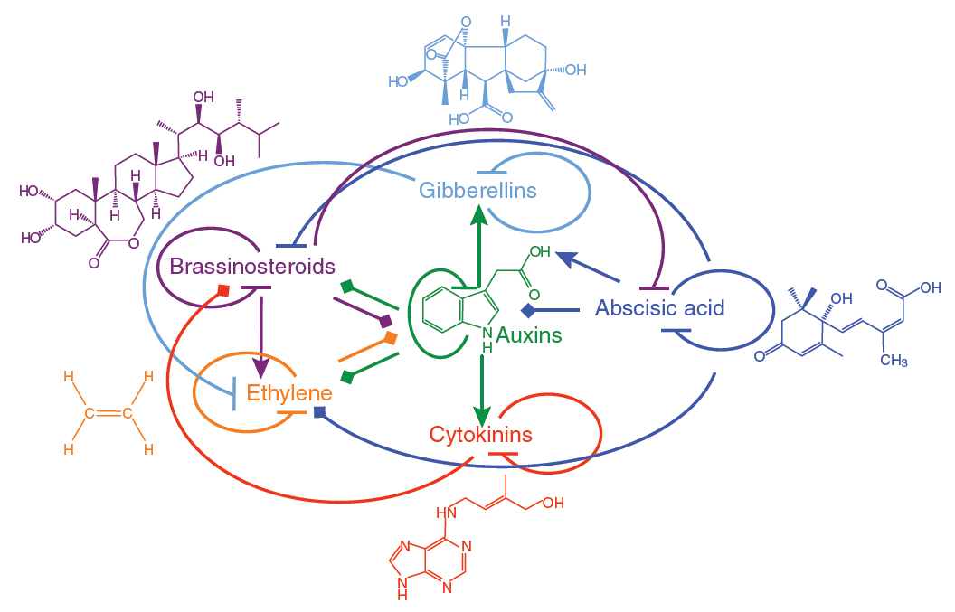
Las 6 hormonas “clásicas” y su interacción
Salicylic acid, jasmonates, polyamines, nitric oxide,
strigolactone, peptide hormones

Slide 3
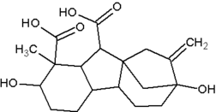
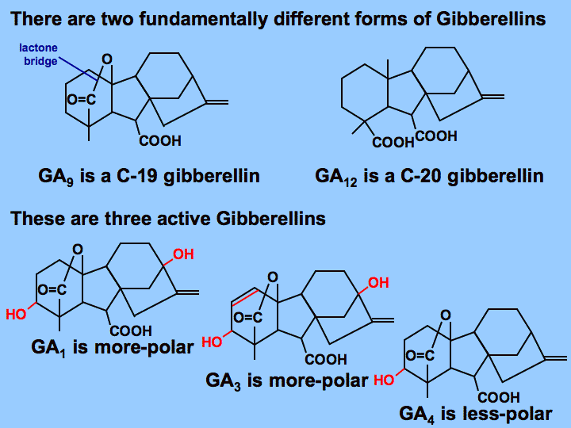
Síntesis
Giberelinas
Transporte
Hormona
Conjugación
Degradación

Slide 4
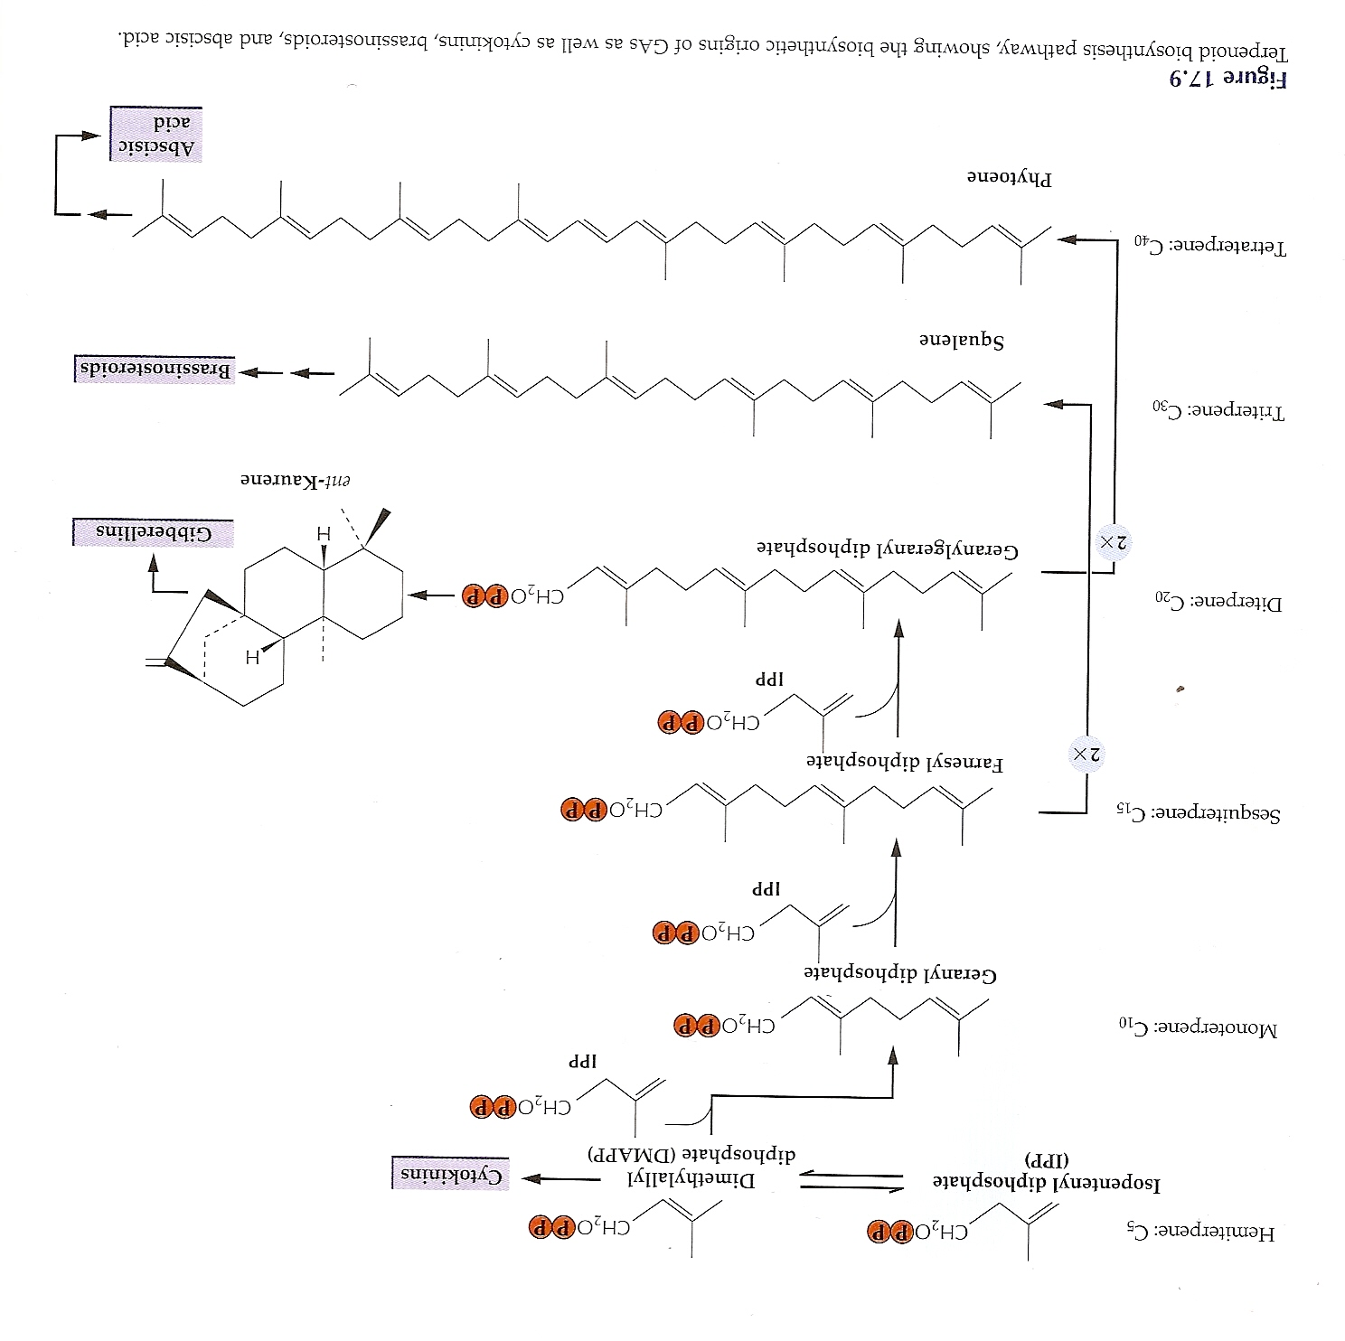
Síntesis
Giberelinas
Transporte
Hormona
Conjugación
Degradación

Slide 5
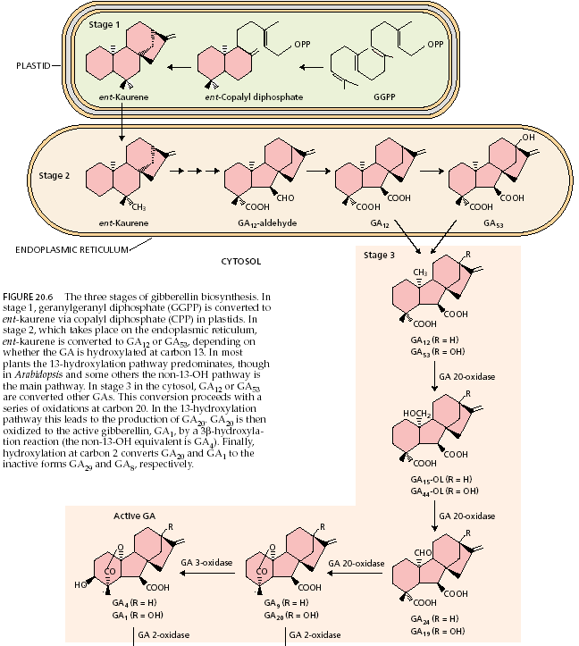

Síntesis
Giberelinas
Transporte
Conjugación
Plástidos
Hormona
Degradación
Retículo
Endoplásmico
Citosol

Slide 6
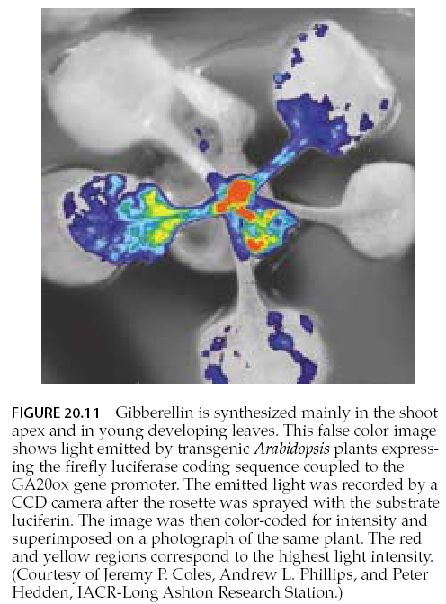
Síntesis
Giberelinas
Transporte
Hormona
Conjugación
Degradación
Parte aérea
Floema
Xilema
Raíz

Slide 7
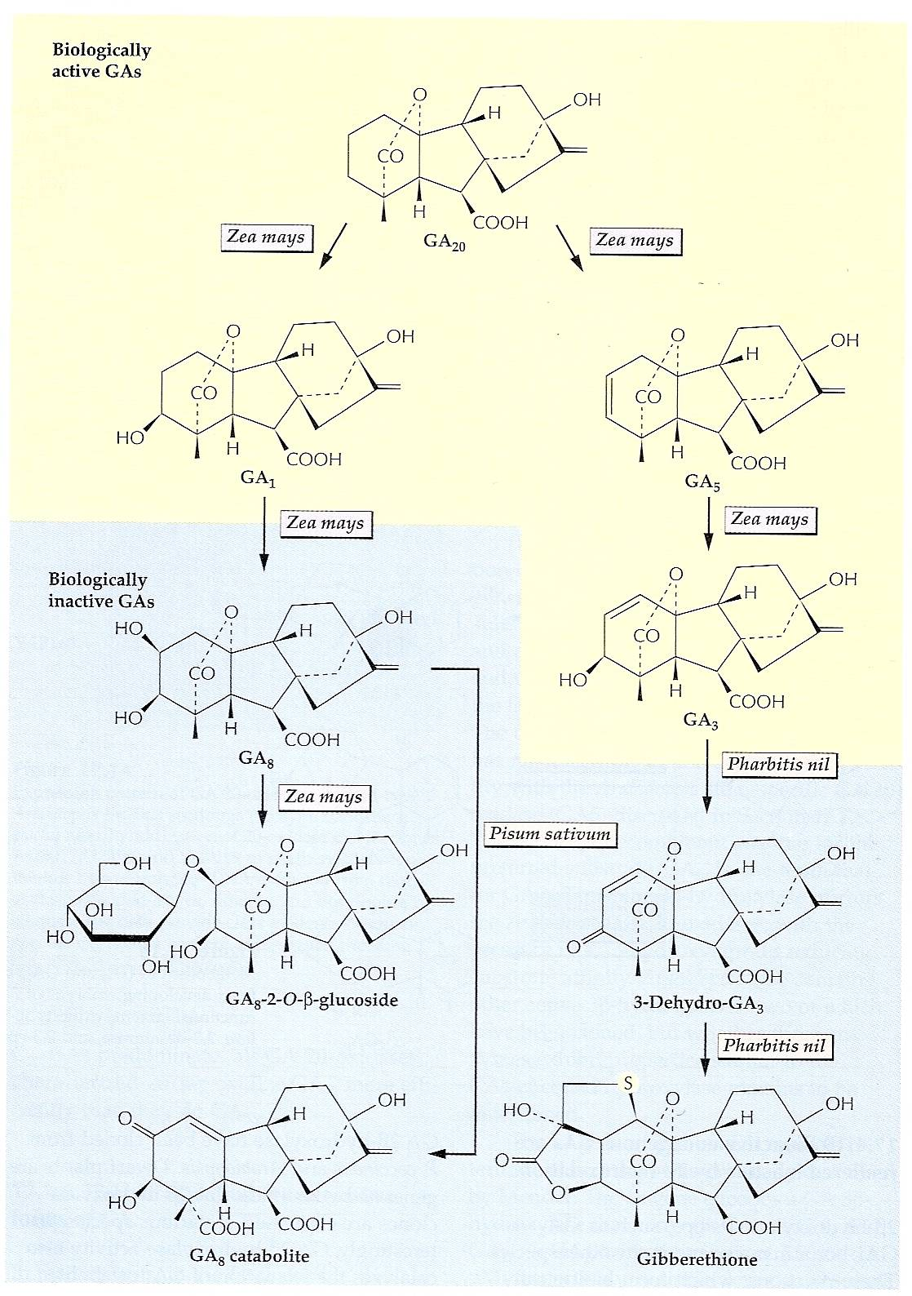
Síntesis
Giberelinas
Transporte
Hormona
Conjugación
Degradación
Glicosilación

Slide 8
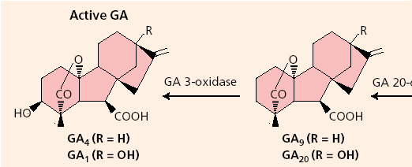
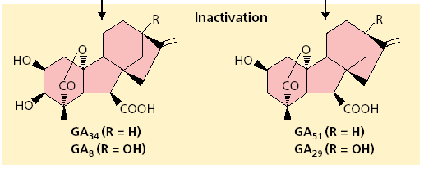
Síntesis
Giberelinas
Transporte
Hormona
Conjugación
Degradación

Slide 9
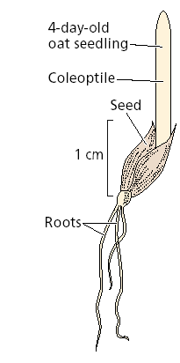
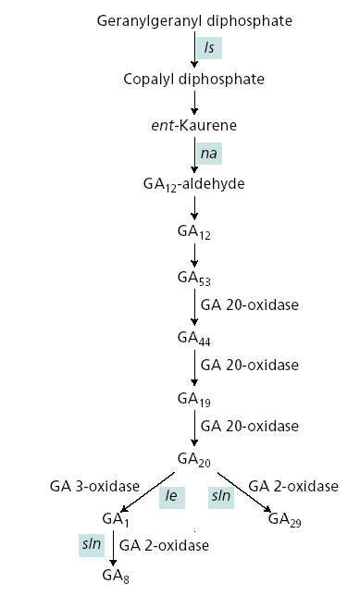
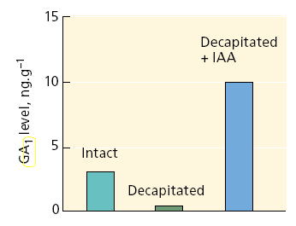
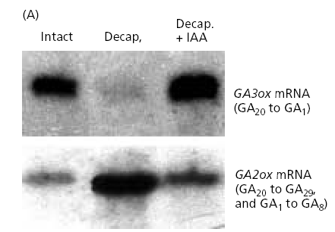
Regulación del contenido de GAs por auxinas

Slide 10
Regulación del contenido de GAs por auxinas

Slide 11
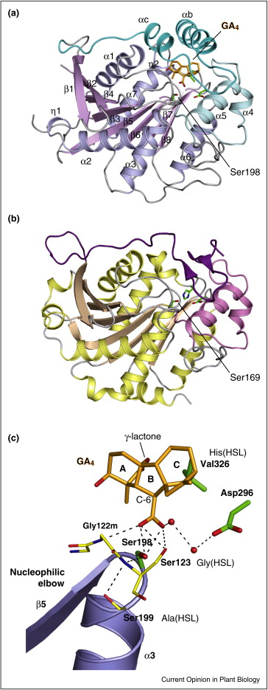
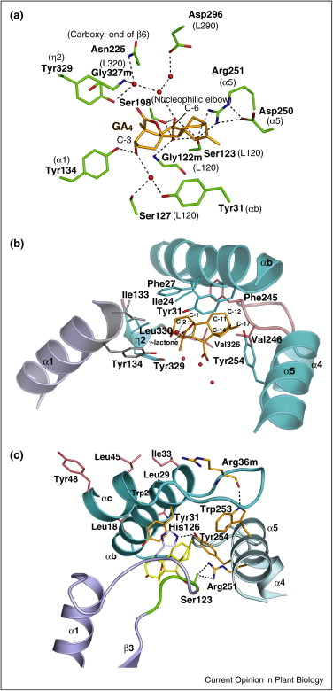
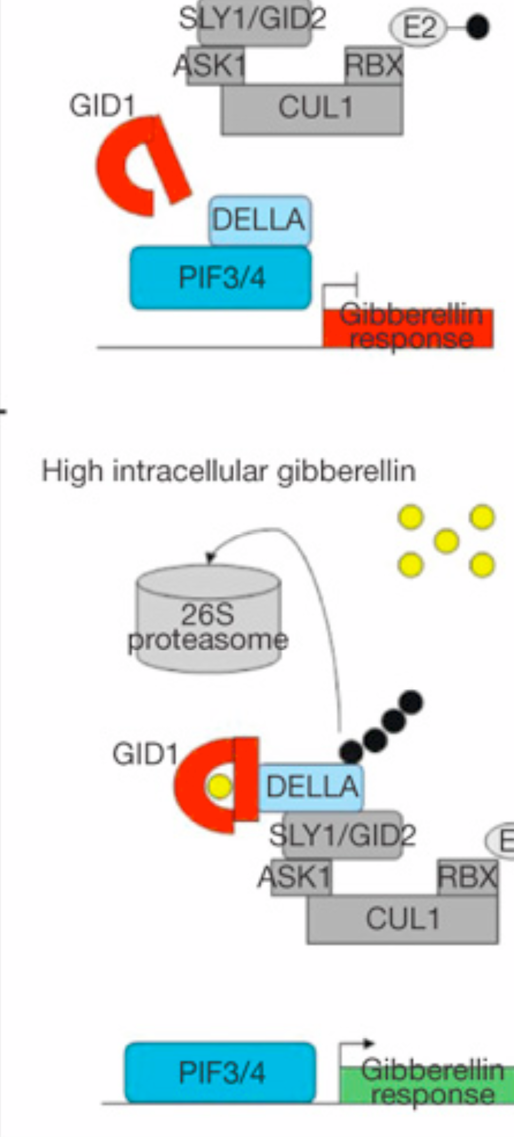
Giberelinas
Hormona
Percepción
Respuestas

Slide 12
Giberelinas
Hormona
Percepción
Respuestas

Slide 13
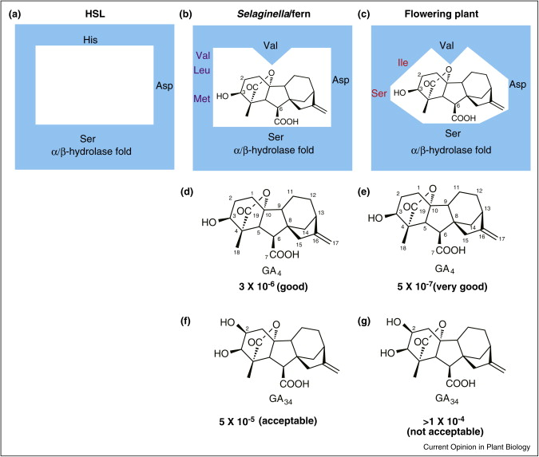
Giberelinas
Hormona
Percepción
Respuestas
HSL: Hormone Sensitive Lipase

Slide 14
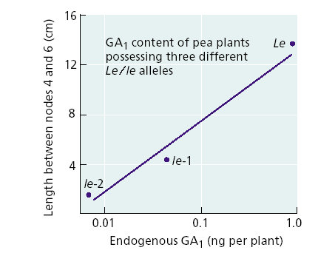
Giberelinas
Hormona
Percepción
Respuestas
Mutantes

Slide 15
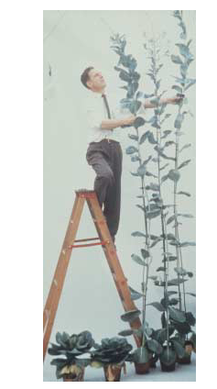
GAs promueven el
crecimiento de
entrenudos.
Ultradwarf
No GAs
na le
Dwarf
GA₂₀
Na le
Tall
GA₁
Na Le
Ultratall
No GA_{s}
na le della

Slide 16
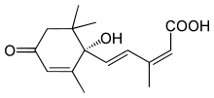
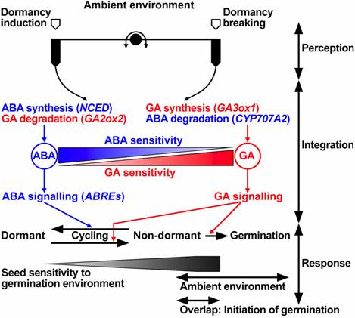
Giberelinas
Hormona
Percepción
Respuestas

Slide 17
Giberelinas
Hormona
Percepción
Respuestas

Slide 18
Giberelinas
Hormona
Percepción
Respuestas
Estimula el alargamiento del tallo
Promueve la germinación de las semillas
Regula la transición de fases juveniles a adultas
Promueve la formación de frutos

Slide 19
Las 6 hormonas “clásicas” y su interacción
Salicylic acid, jasmonates, polyamines, nitric oxide,
strigolactone, peptide hormones

Slide 20
Síntesis
Acido abscísico
Transporte
Hormona
Conjugación
Degradación

Slide 21
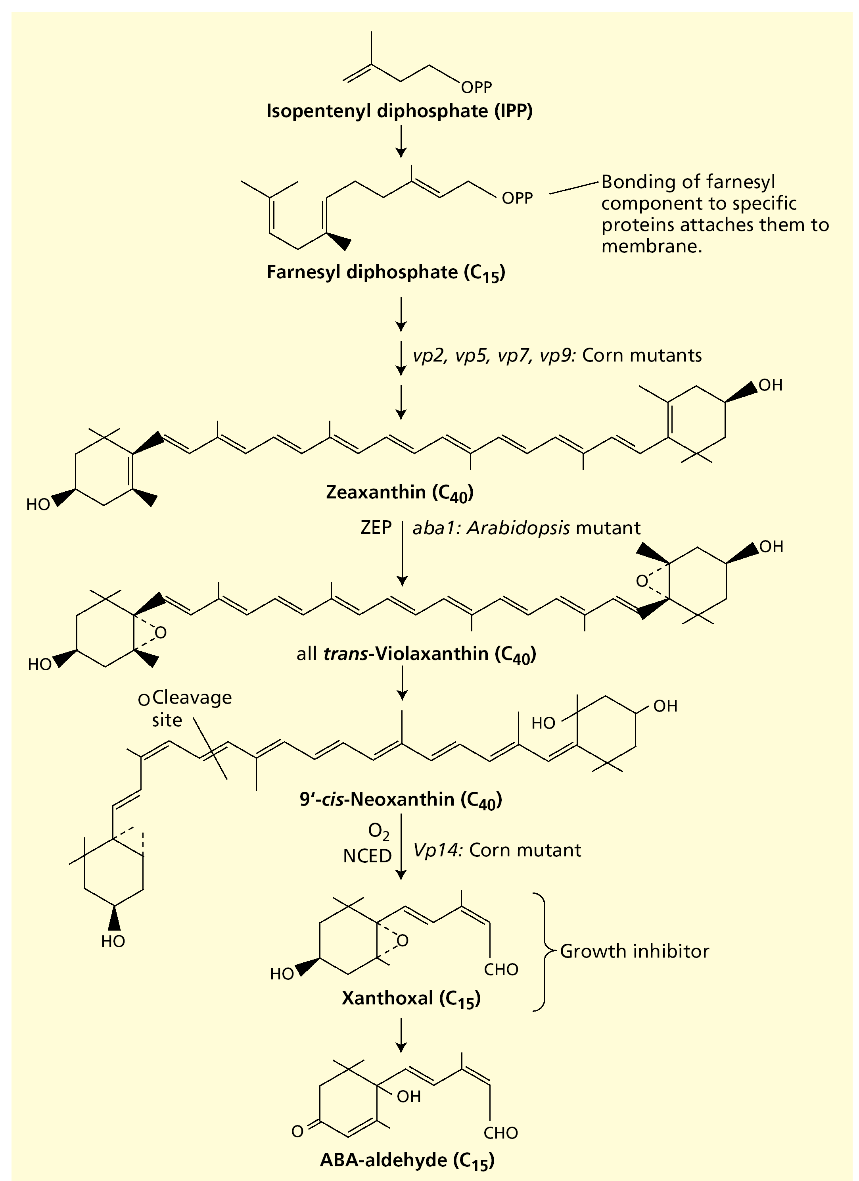
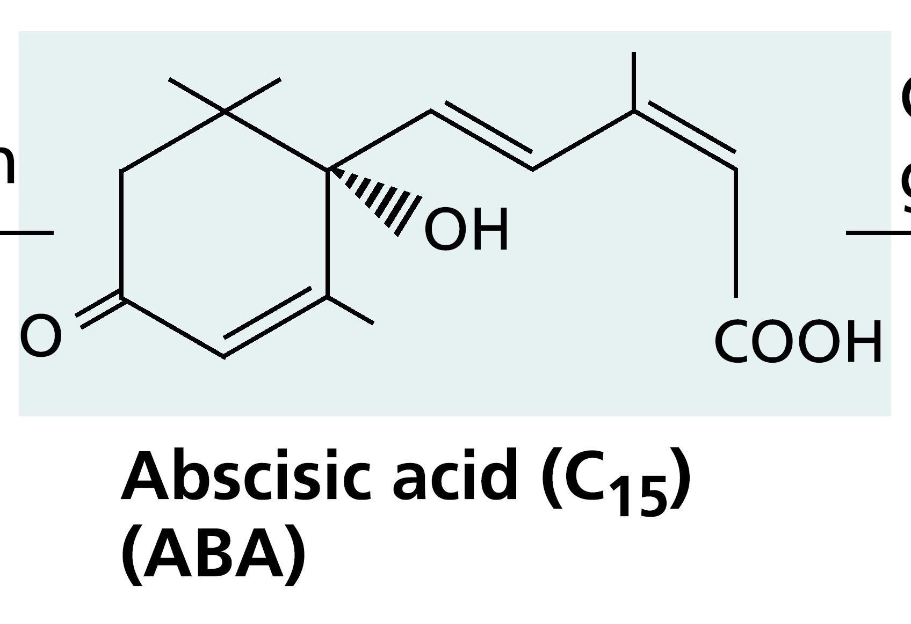
Síntesis
Acido abscísico
Transporte
Hormona
Conjugación
Degradación
aba-1
aba-2
aba-3

Slide 22
Síntesis
Acido abscísico
Transporte
Hormona
Conjugación
Degradación
Sin estrés
Con estrés
Parte aérea
Parte aérea
Floema
Floema
Xilema 1 – 15 nM
Xilema 3 µM
Raíz
Raíz

Slide 23
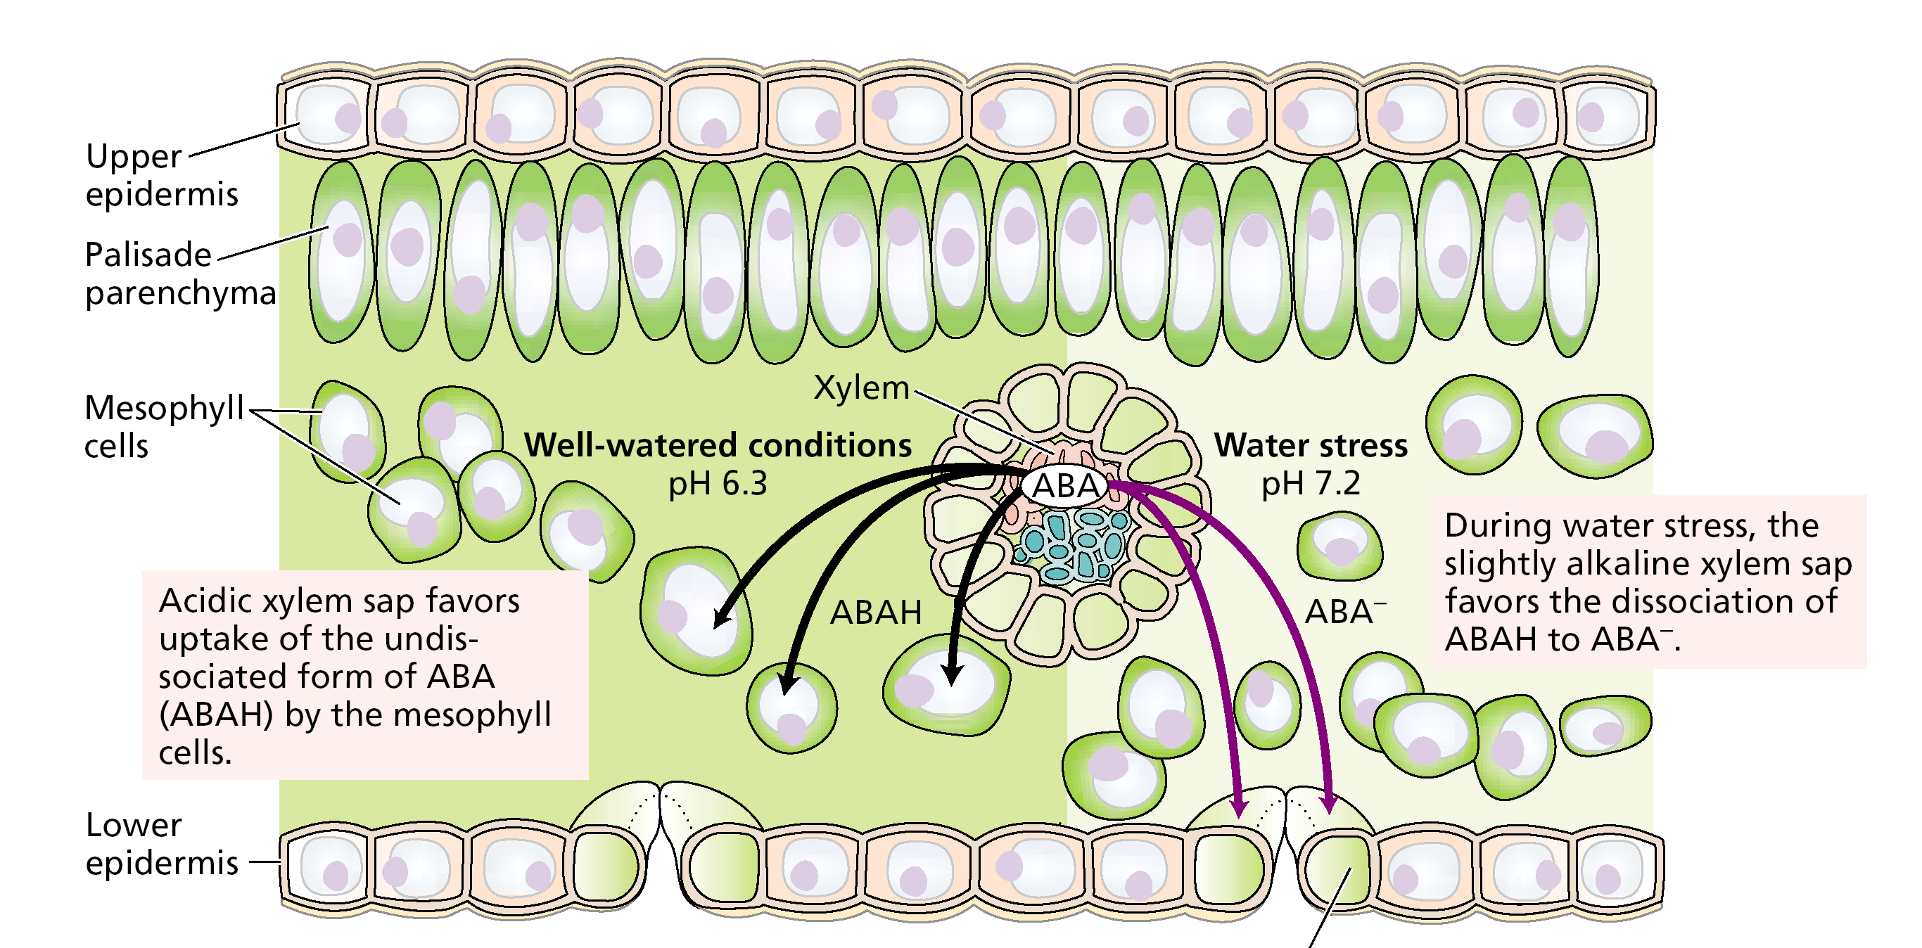
Síntesis
Acido abscísico
Transporte
Hormona
Conjugación
Degradación

Slide 24
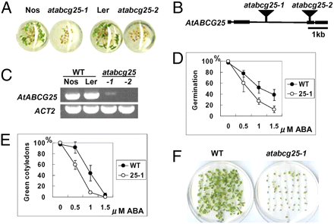
Síntesis
Acido abscísico
Transporte
Hormona
Conjugación
Degradación

Slide 25
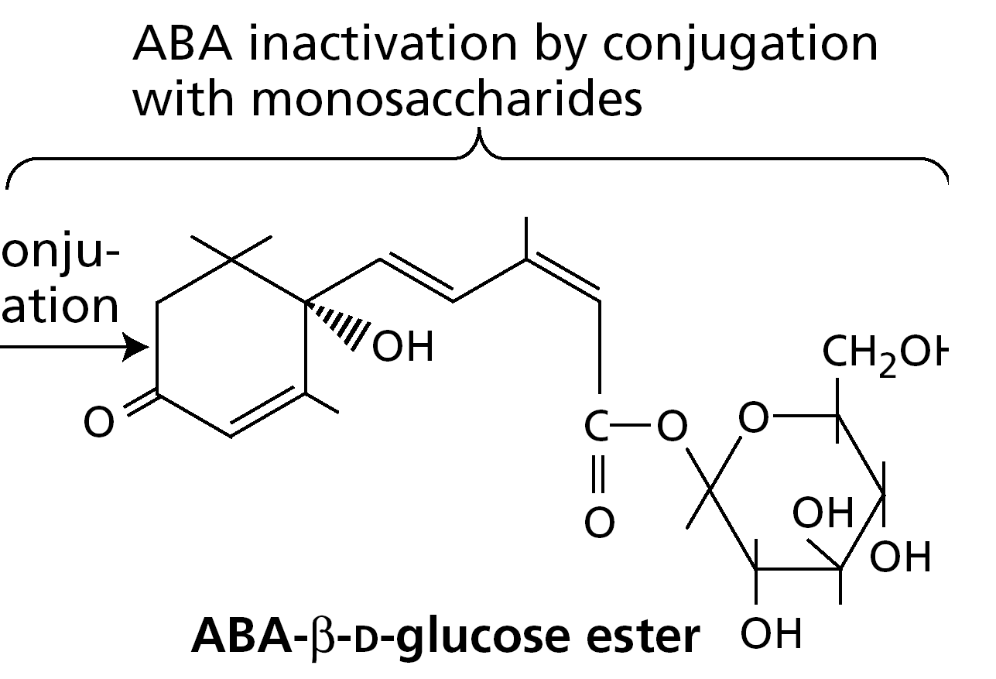
Síntesis
Acido abscísico
Transporte
Hormona
Conjugación
Degradación

Slide 26
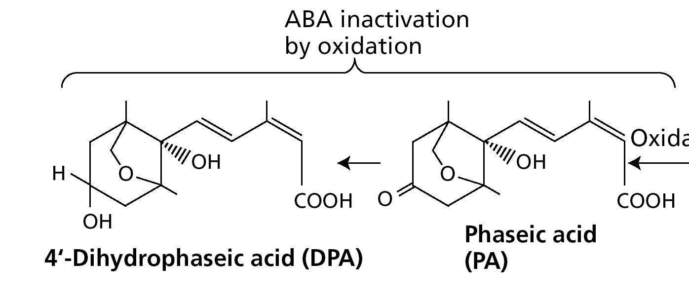
Síntesis
Acido abscísico
Transporte
Hormona
Conjugación
Degradación

Slide 27
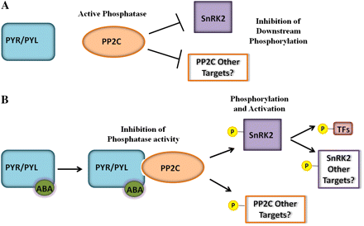
Acido abscísico
Hormona
Percepción
Respuestas

Slide 28
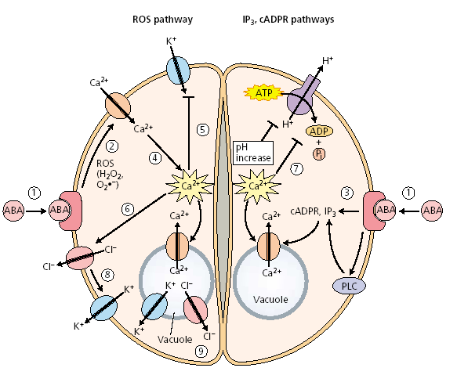
Acido abscísico
Hormona
Percepción
Respuestas

Slide 29
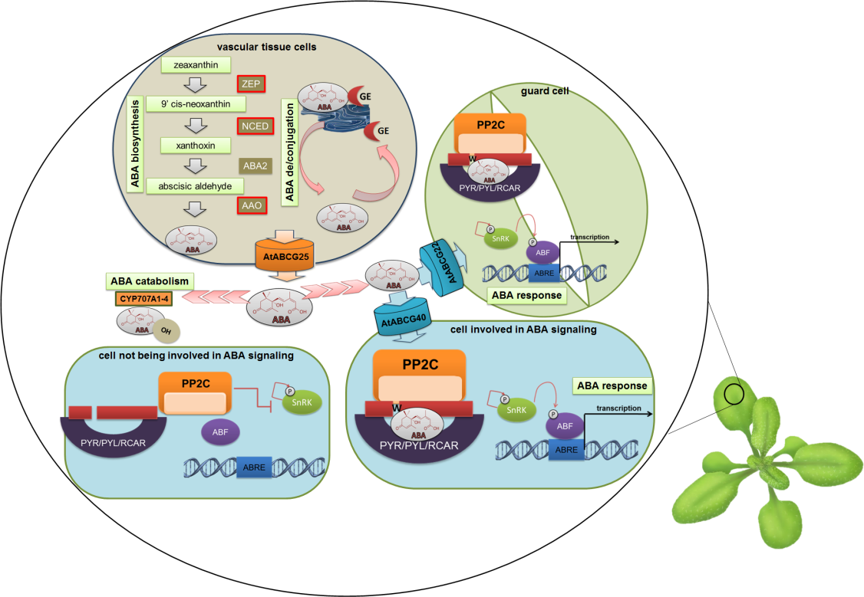
Acido abscísico
Hormona
Percepción
Respuestas

Slide 30
Acido abscísico
Hormona
Percepción
Respuestas

Slide 31
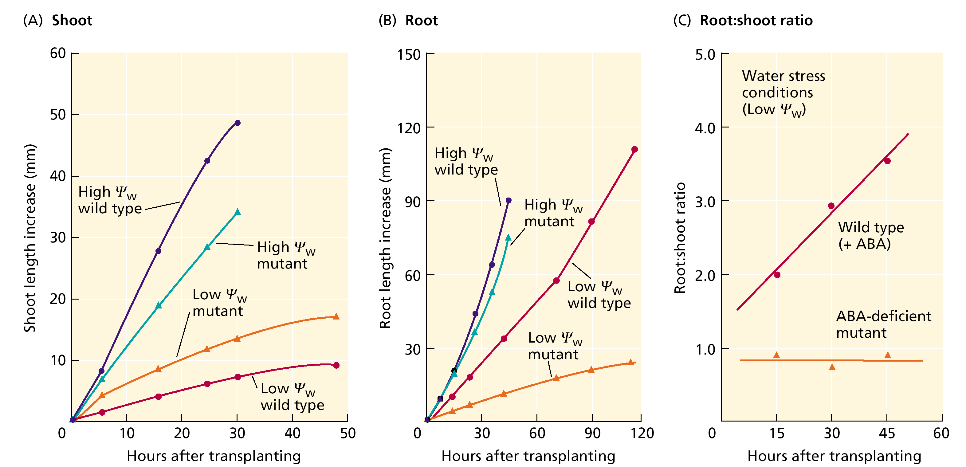
Acido abscísico
Hormona
Percepción
Respuestas

Slide 32
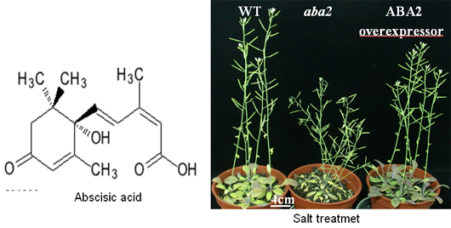
Acido abscísico
Hormona
Percepción
Respuestas

Slide 33
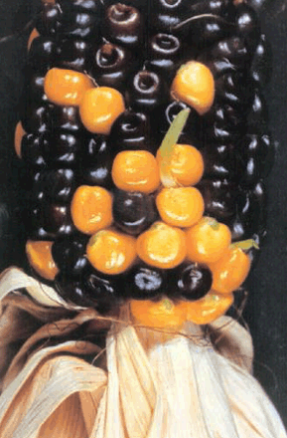
Acido abscísico
Hormona
Percepción
Respuestas

Slide 34
Acido abscísico
Hormona
Percepción
Respuestas
Inhibe germinación de semillas (Dormición)
Regula el cierre de estomas
Tolerancia al estres hídrico
Antagonista de Auxinas, citocininas y giberelinas

Slide 35
Las 6 hormonas “clásicas” y su interacción
Salicylic acid, jasmonates, polyamines, nitric oxide,
strigolactone, peptide hormones

Slide 36
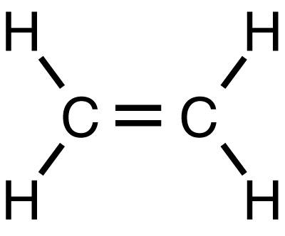
Síntesis
Etileno
Transporte
Hormona
Conjugación
Degradación

Slide 37
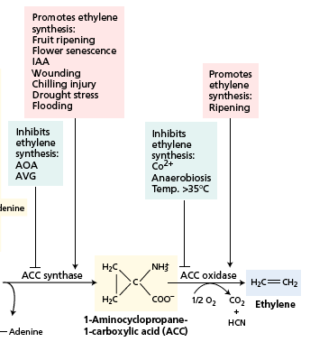
Síntesis
Etileno
Transporte
Hormona
Conjugación
Degradación

Slide 38
Síntesis
Etileno
Regulación diferencial
de ACC sintasa
Transporte
Hormona
Conjugación
Degradación
Maduración de frutos
Hipoxia por anegamiento

Slide 39
Síntesis
Etileno
No existe un sistema de
transporte conocido
Transporte
Hormona
Conjugación
Degradación
Ya que es un gas puede moverse libremente a través de la planta

Slide 40
Síntesis
Etileno
El precursor ACC puede
ser conjugado
Transporte
Hormona
Conjugación
Degradación

Slide 41
Síntesis
Etileno
Transporte
Hormona
Conjugación
Degradación
No se conocen.
Ya que es un gas difunde hacia el exterior.

Slide 42
Etileno
Hormona
Percepción
Respuestas

Slide 43
Etileno
Hormona
Percepción
Respuestas

Slide 44
Etileno:
La triple respuesta
Hormona
Percepción
Respuestas
Inhibición del alargamiento del hipocótilo
Inhibición del alargamiento de la raiz
Curvatura exagerada del los cotiledones
El screening de mutantes ha permitido identificar componentes
Moleculares de la percepción del etileno

Slide 45
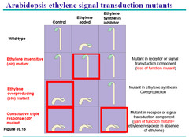
Etileno:
Mutantes
Hormona
Percepción
Respuestas
+
etileno
+
inhibidor
control
Genotipo salvaje
Insensitivo
al etileno
Sobreproductor de etileno
Respuesta constitutiva

Slide 46
Etileno:
Respuestas de la planta
Hormona
Percepción
Respuestas
Estimula el crecimiento lateral de las células (triple respuesta)
Estimula la senescencia de hojas y flores
Induce la absición foliar
Induce pelos radiculares y raices adventicias
Estimula la maduración de los frutos
Afecta el gravitropismo

Slide 47
Las 6 hormonas “clásicas” y su interacción
Salicylic acid, jasmonates, polyamines, nitric oxide,
strigolactone, peptide hormones

Slide 48
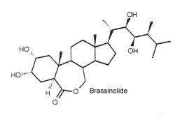
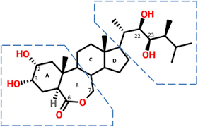
Síntesis
Brasinoesteroides
Transporte
Hormona
Conjugación
Degradación

Slide 49
Síntesis
Brasinoesteroides
Transporte
Hormona
Conjugación
Degradación

Slide 50
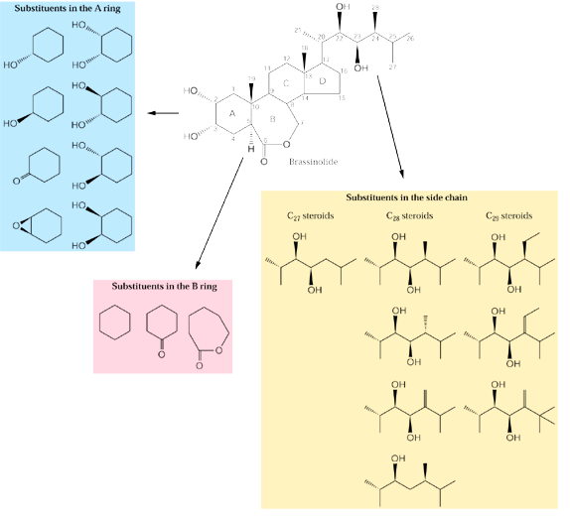
Síntesis
Brasinoesteroides
Transporte
Hormona
Conjugación
Degradación

Slide 51
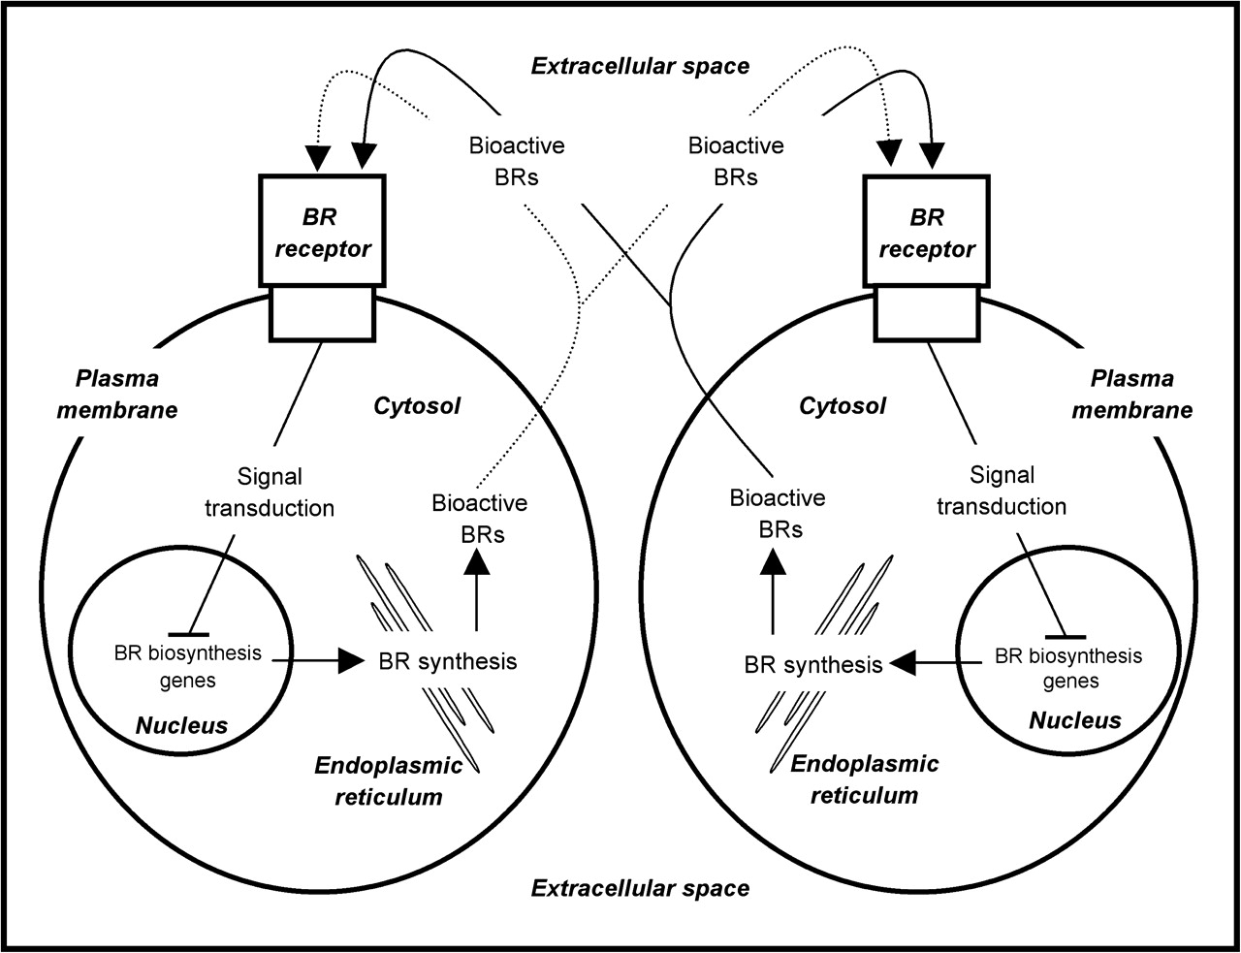
Síntesis
Brasinoesteroides
Transporte
Hormona
Conjugación
Degradación

Slide 52
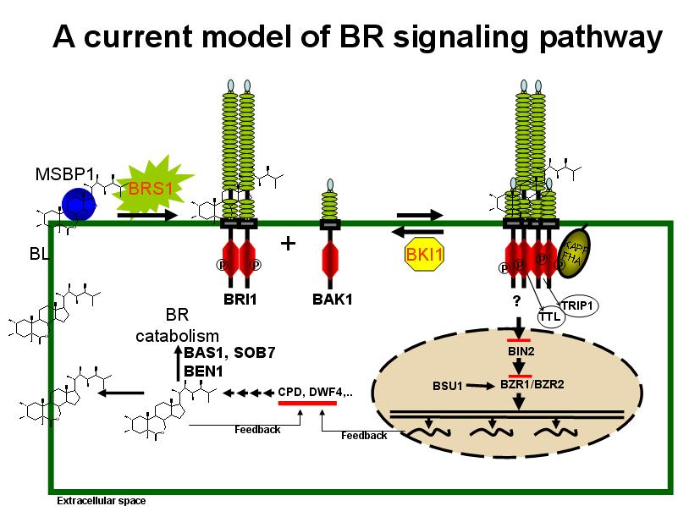
Brasinoesteroides
Hormona
Percepción
Respuestas

Slide 53
Brasinoesteroides
Hormona
Percepción
Respuestas
Promueve la expansión y elongación celular (junto a auxinas)
Promueve la differenciación vascular
Participa en la maduración de flores y frutos
Necesaria para la formación y elongación del tubo polínico
Acelera la senescencia en algunos tejidos
Proteje frente a estrés hídrico y frío

Slide 54
“¿Qué hacer para no perder el tiempo?… Sentirlo en toda su lentitud.”
La peste, Albert Camus, 1947
Hormonas vegetales 2
El aroma del tiempo: Un ensayo filosófico sobre el arte de demorarse
Byung-Chul Han, 2015

